Slide 1
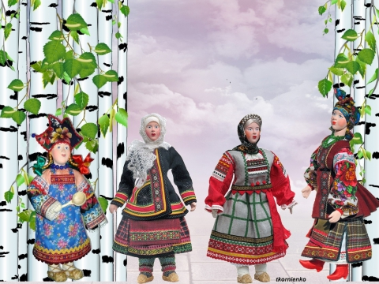
Не забывайте русские национальные традиции!
Знание вековой культуры русского народа обогащает нас духовно!

Slide 2
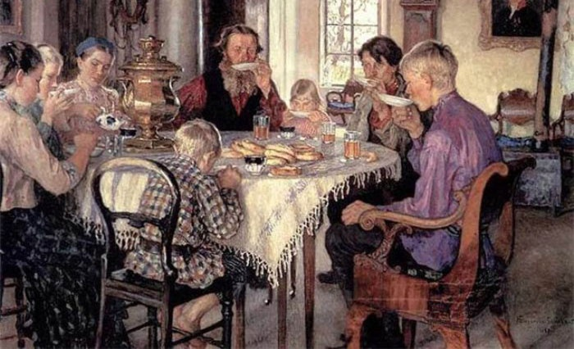

Slide 3
ЛЮБОВЬ
СЧАСТЬЕ
ТЕРПЕНИЕ
ДЕТИ
УВАЖЕНИЕ
ДОБРОТА
ОТВЕТСТВЕННОСТЬ

Slide 4
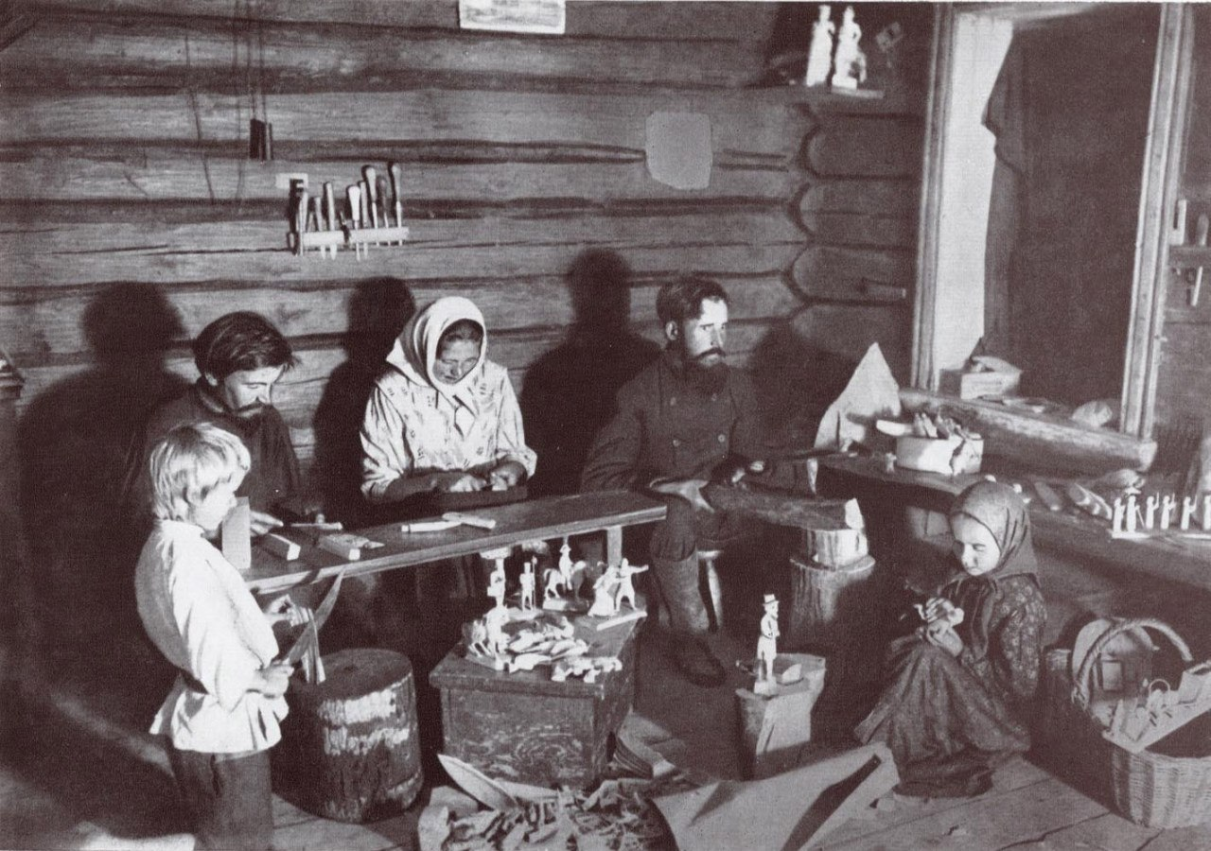

Slide 5
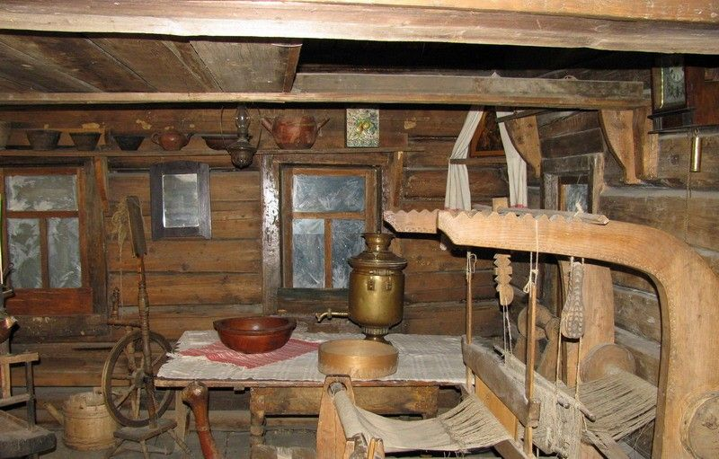

Slide 6
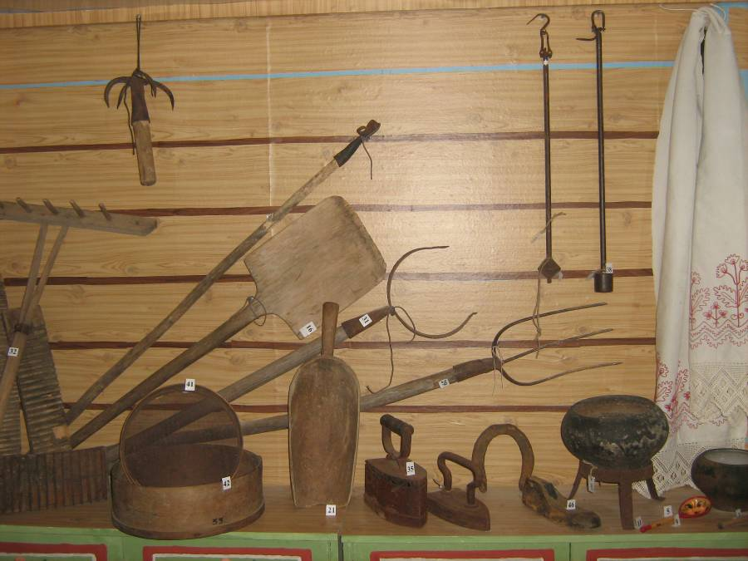
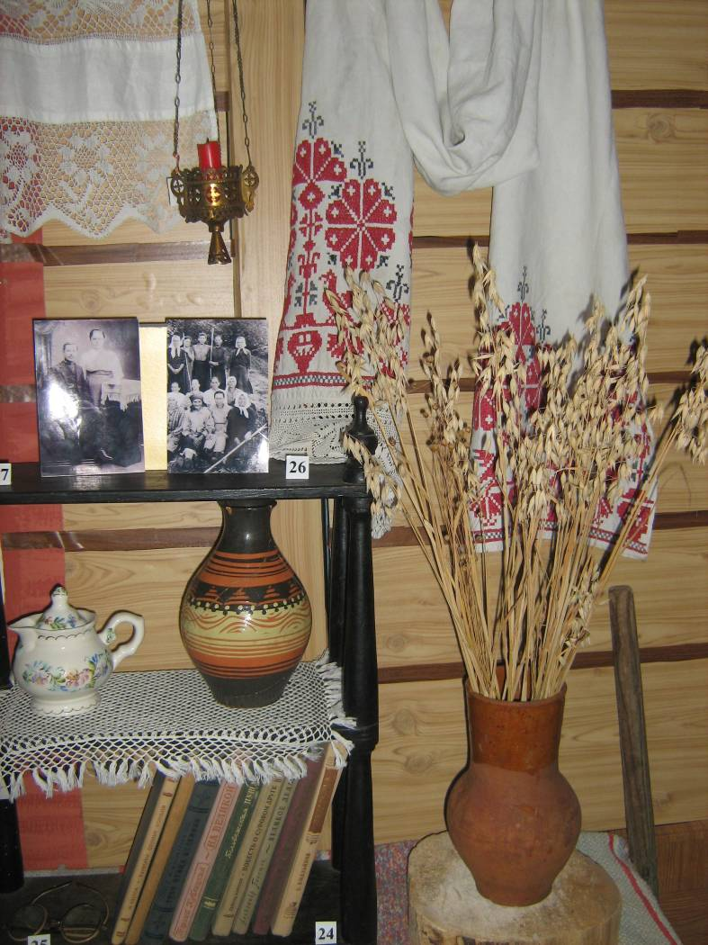
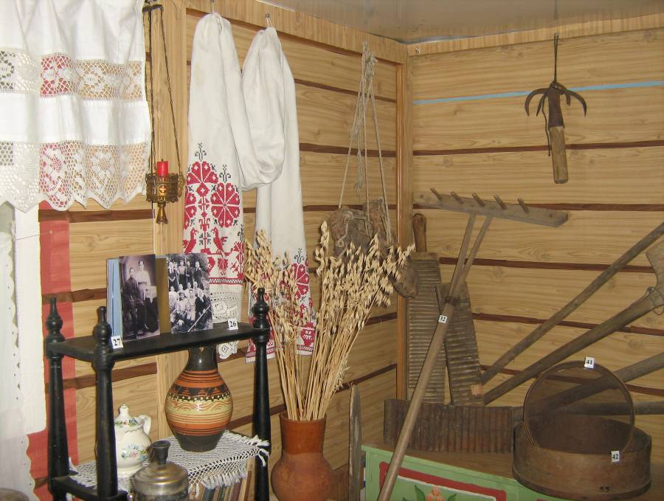

Slide 7
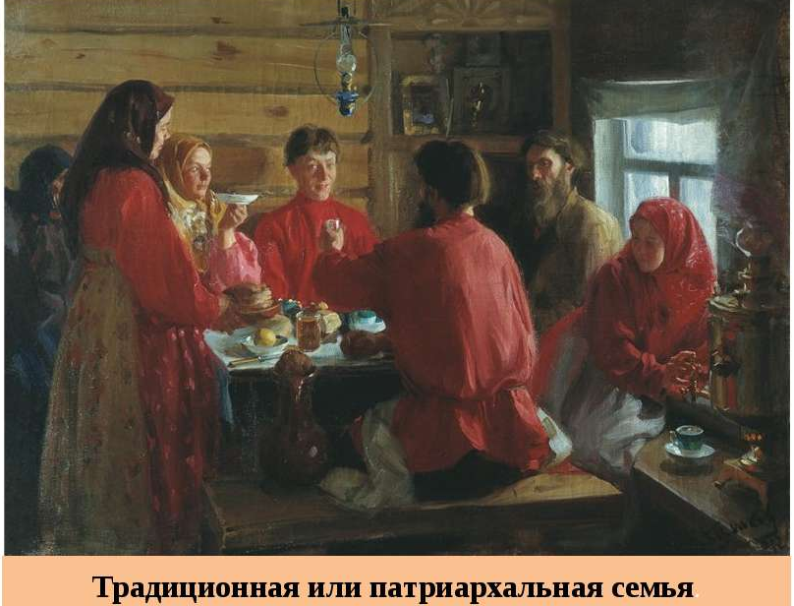

Slide 8
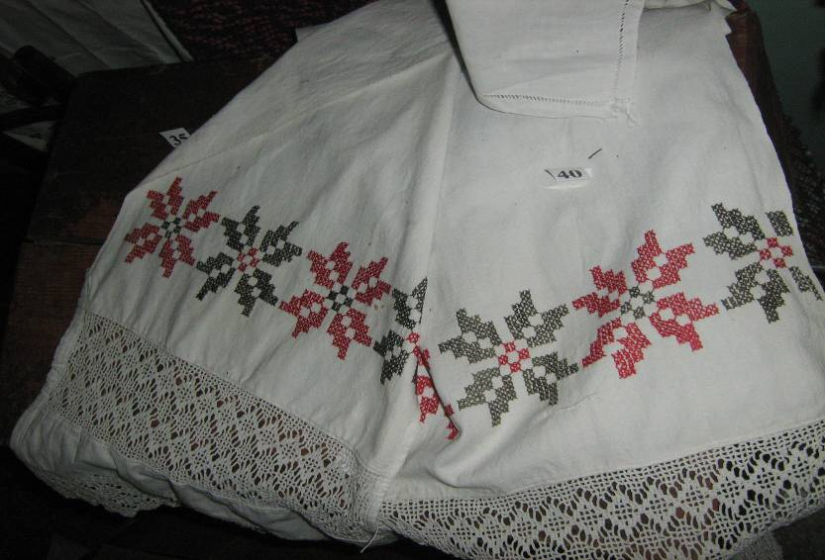
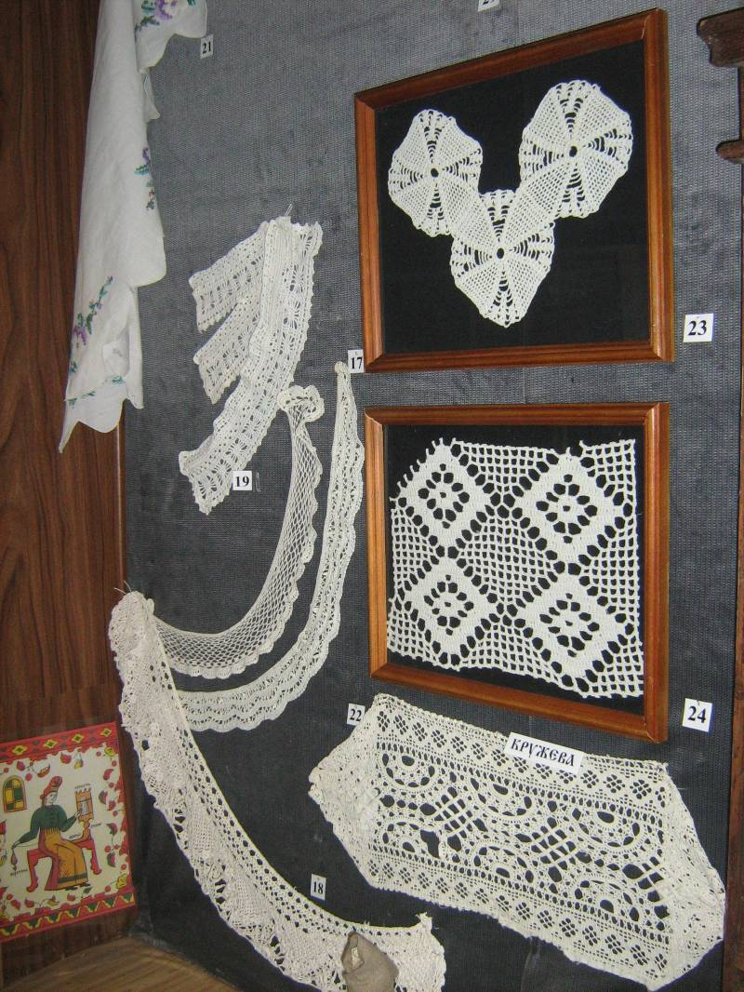
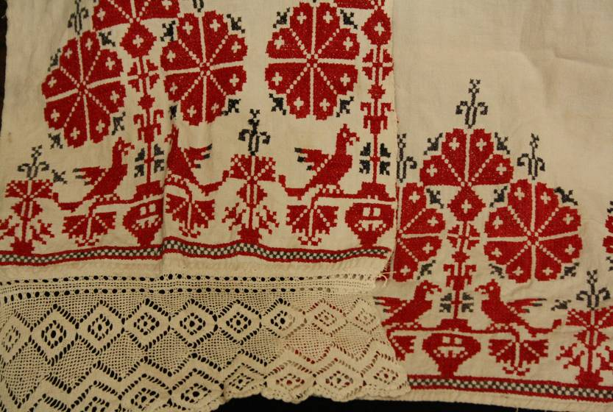
РУКОДЕЛИЕ

Slide 9
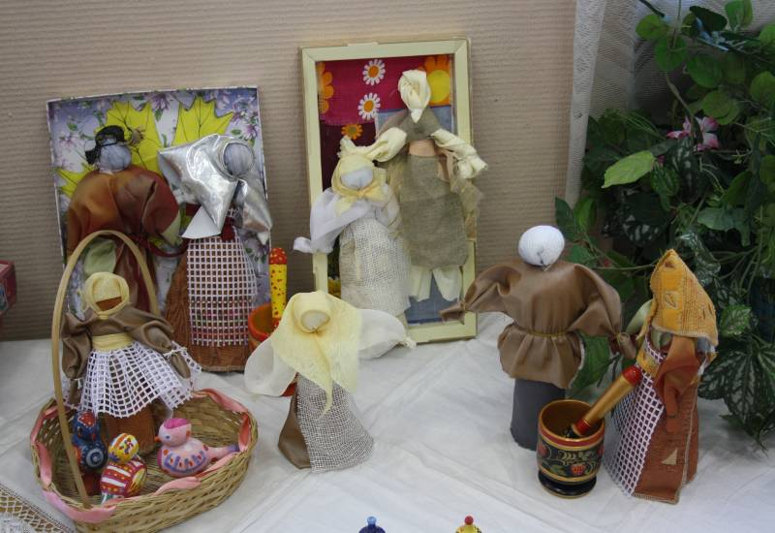
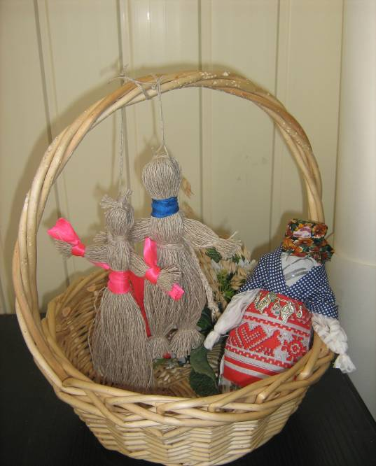
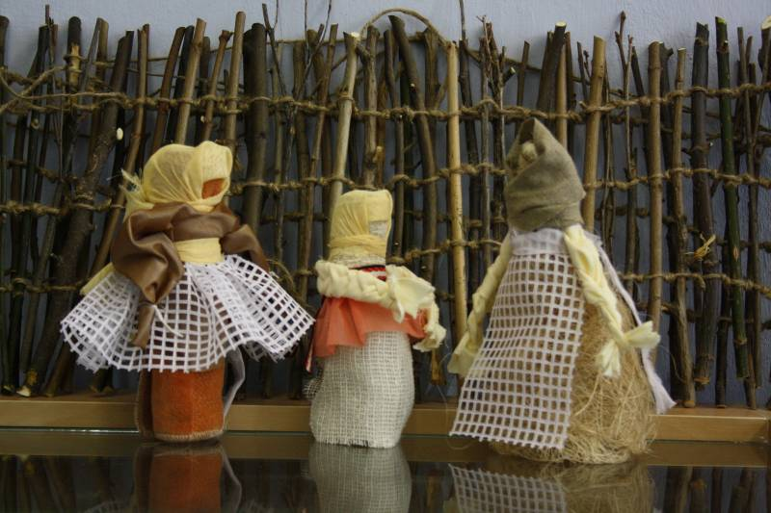
Крестьянское детство.
Счастьем в любой семье считались дети. Для них изготавливали русские традиционные игрушки, рукотворные куклы.

Slide 11
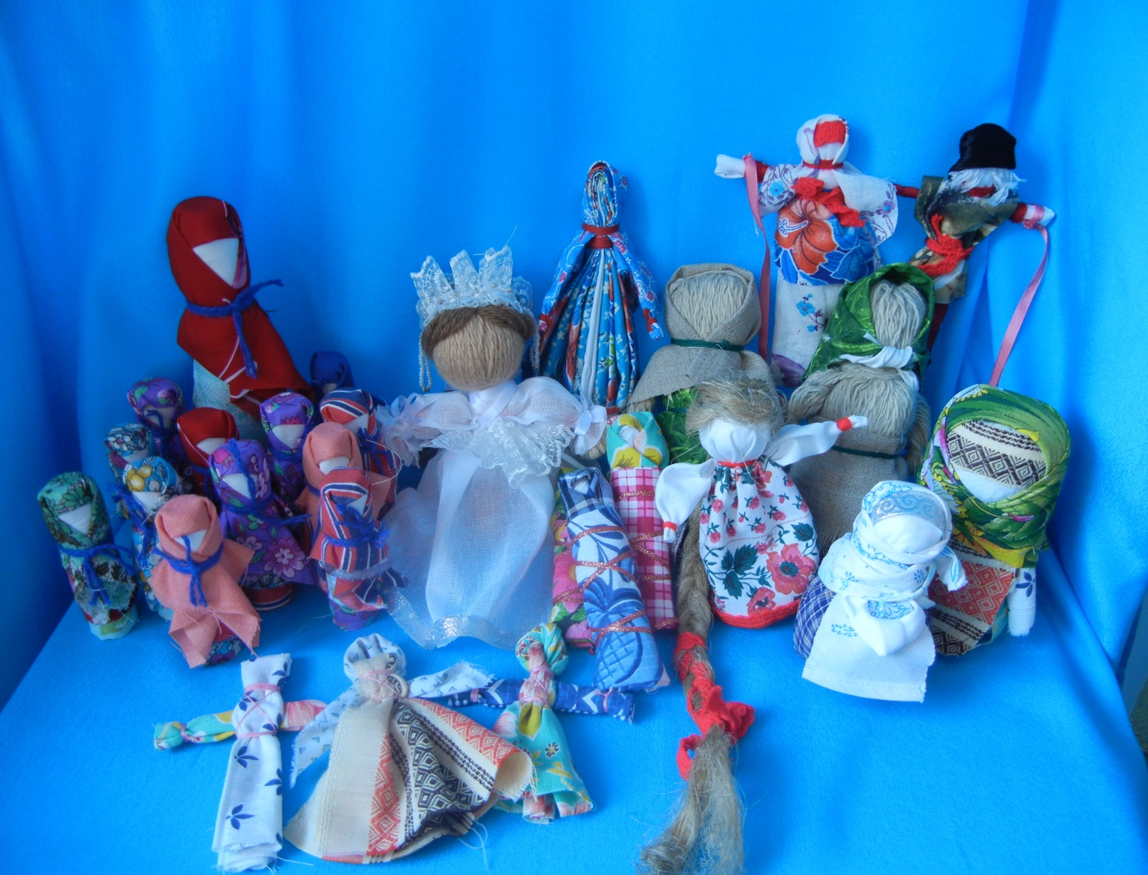

Slide 12
БЕРЕГИНЯ

Slide 13
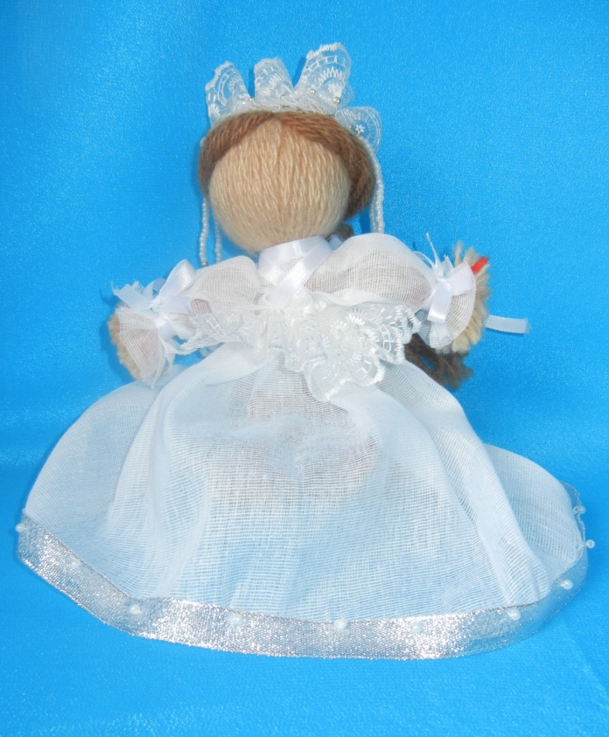
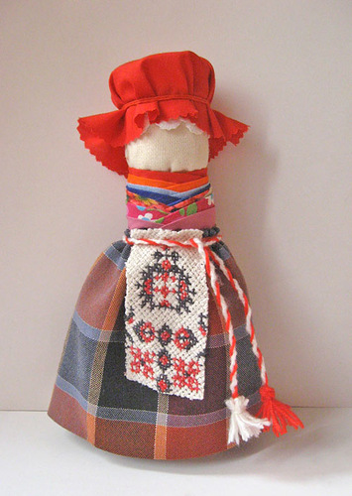
КУКЛА - НЕВЕСТА
ХОЧУ ЗАМУЖ
НА СЧАСТЛИВОЕ ЗАМУЖЕСТВО

Slide 14
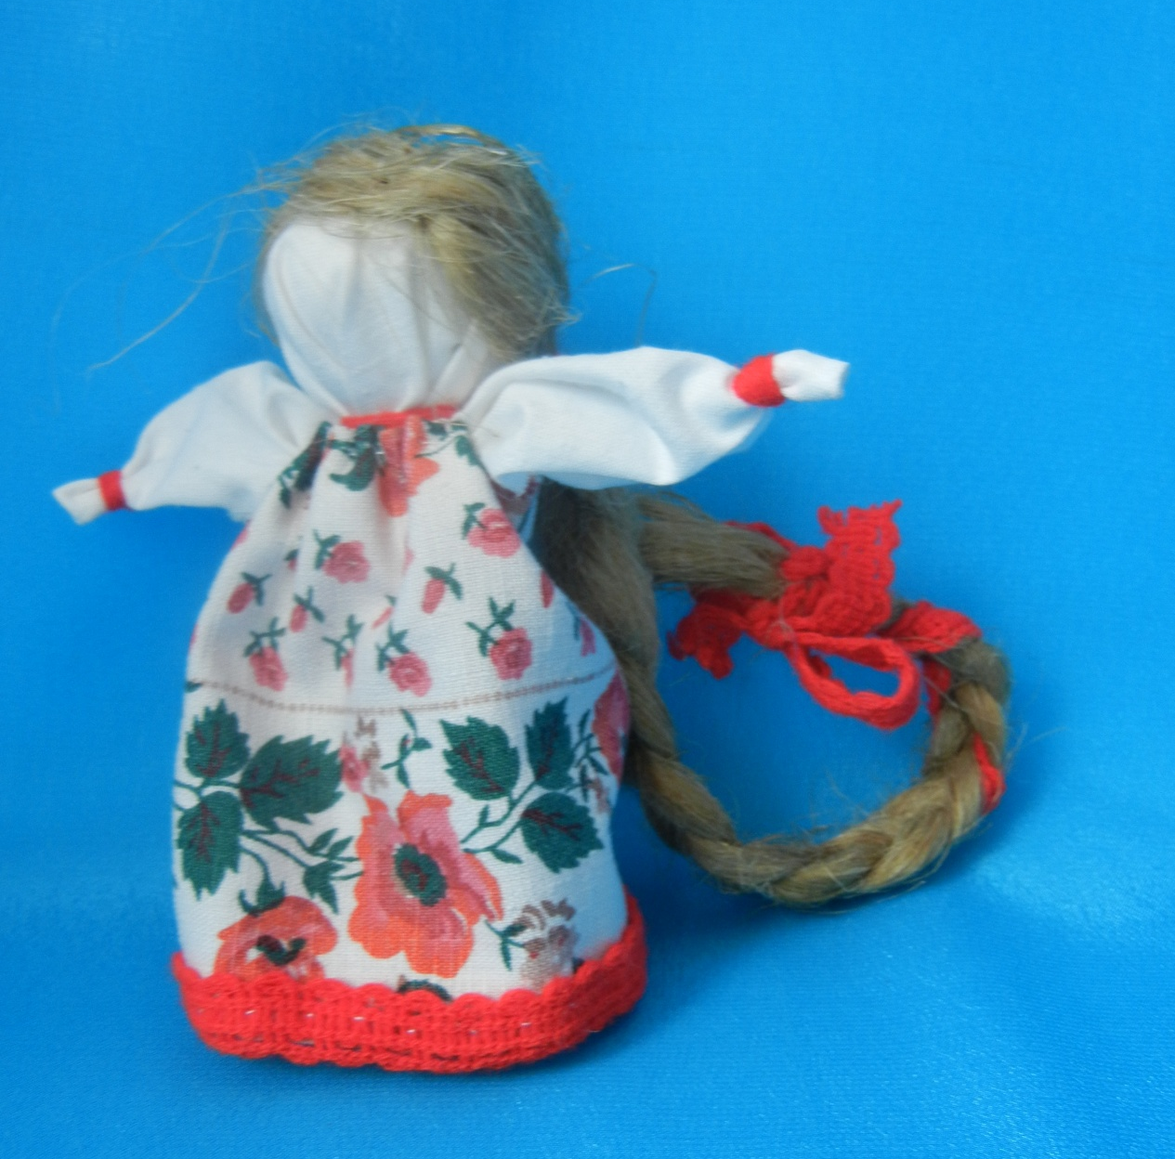
СЧАСТЬЕ ИЛИ СЧАСТЛИВИЦА

Slide 15
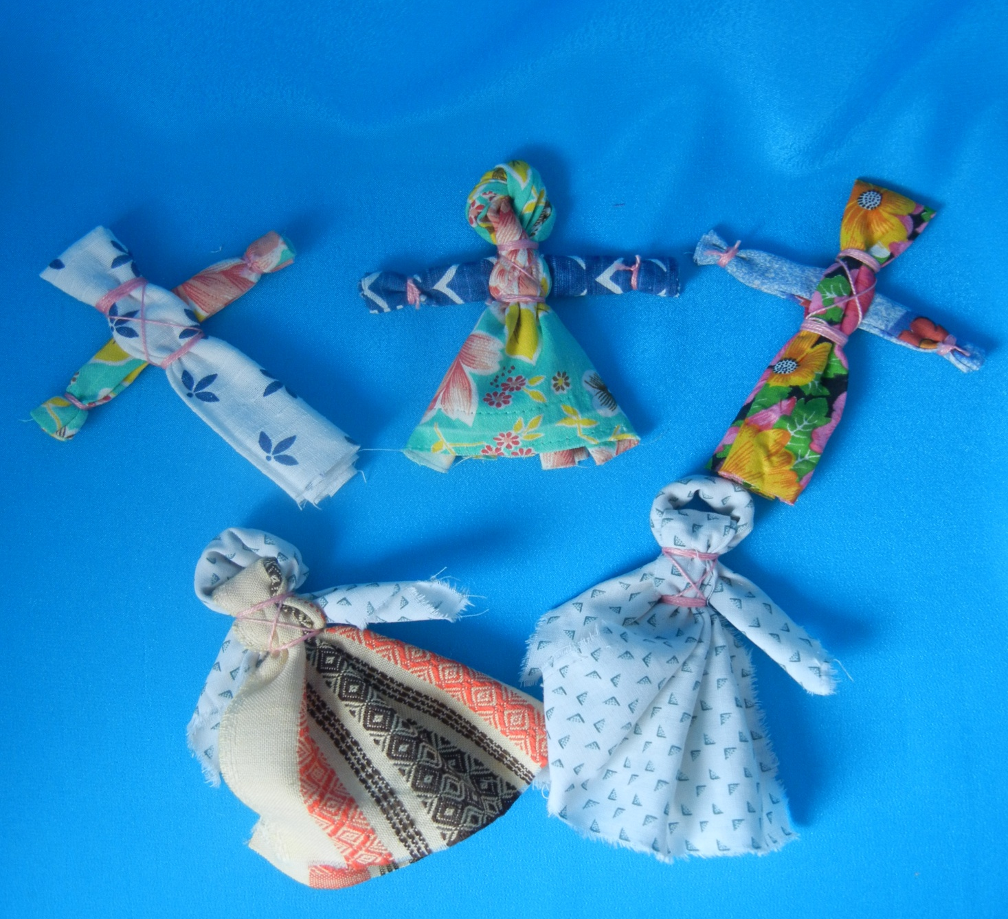
К У В А Д К А

Slide 16
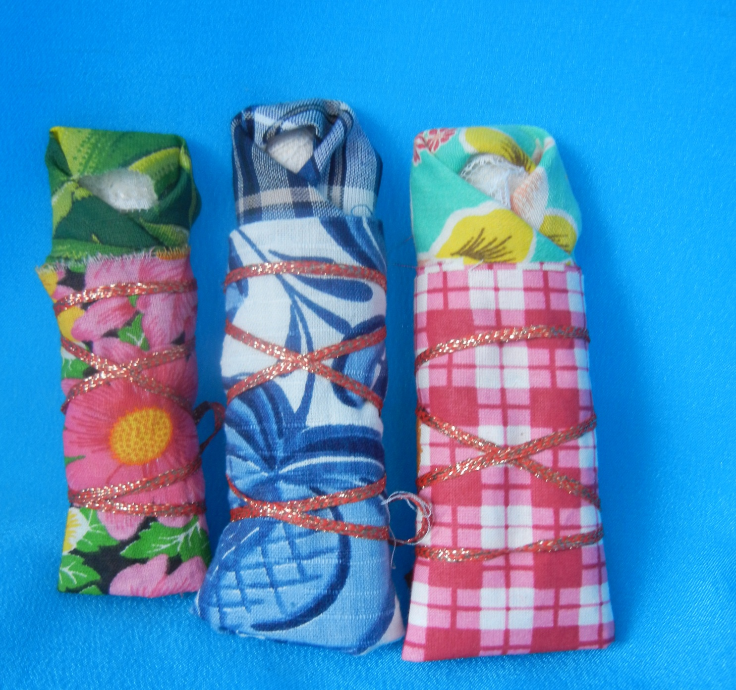
ПЕЛЕНАШКА

Slide 17
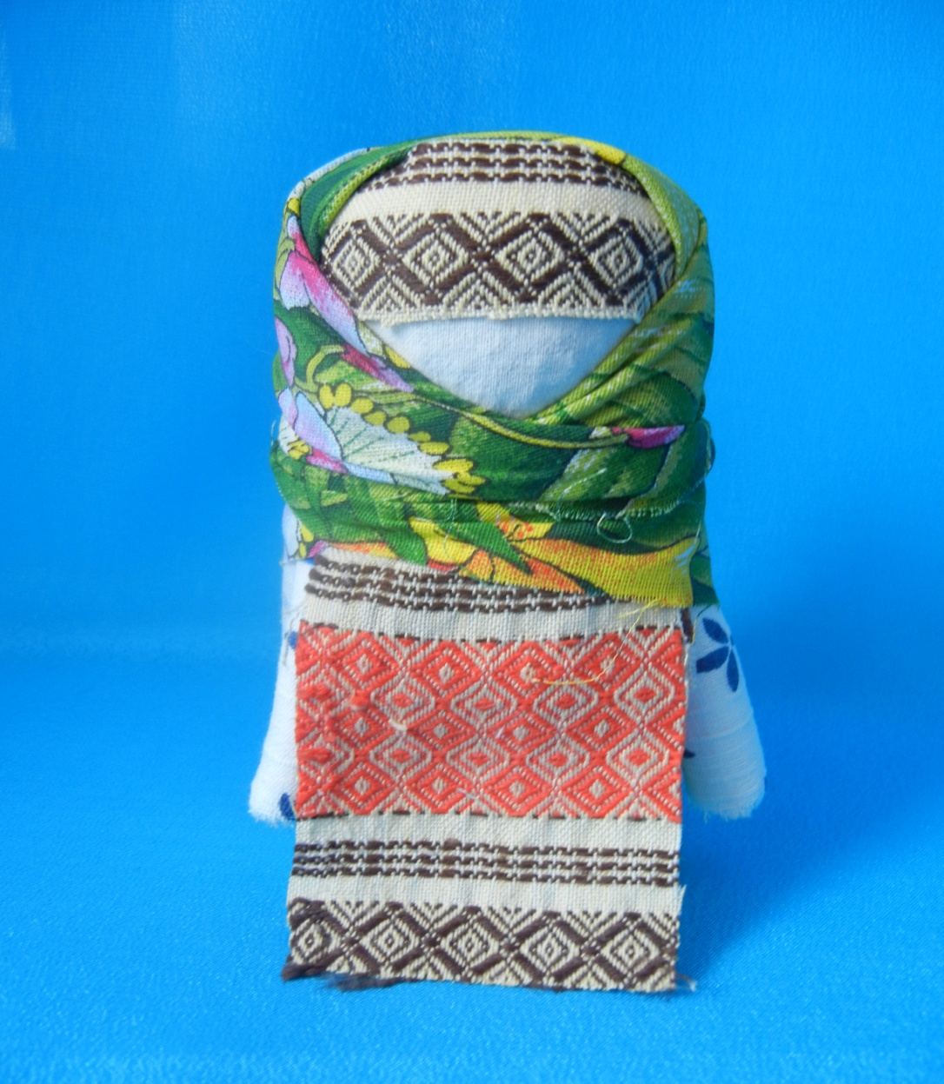
КРУПЕНИЧКА

Slide 18
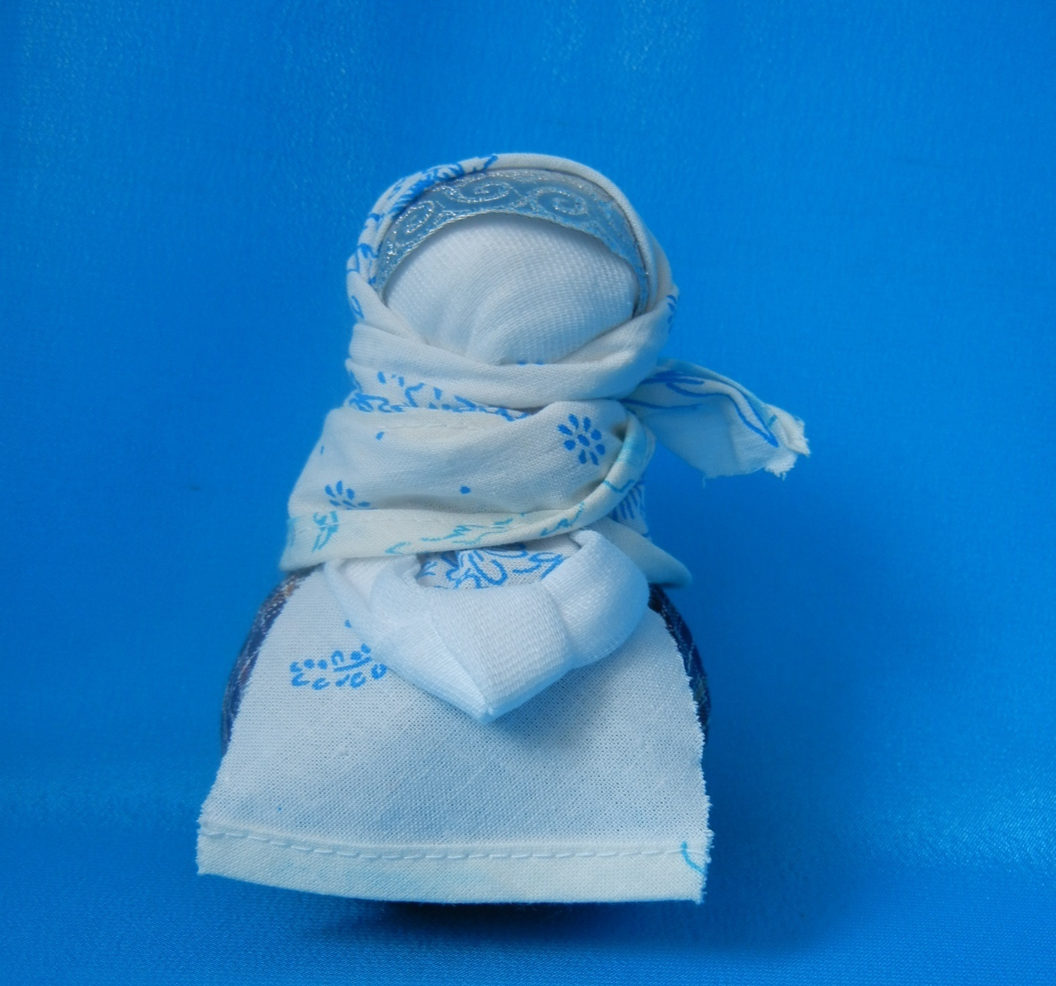
БЛАГОПОЛУЧНИЦА

Slide 19
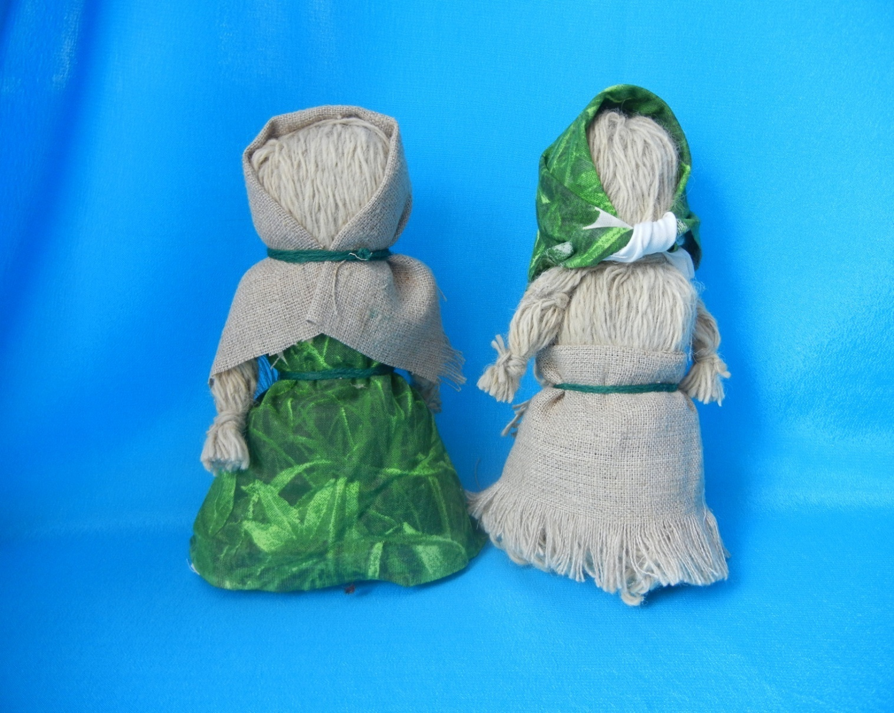
ЛЯЛЬКА-МОТАНКА

Slide 20
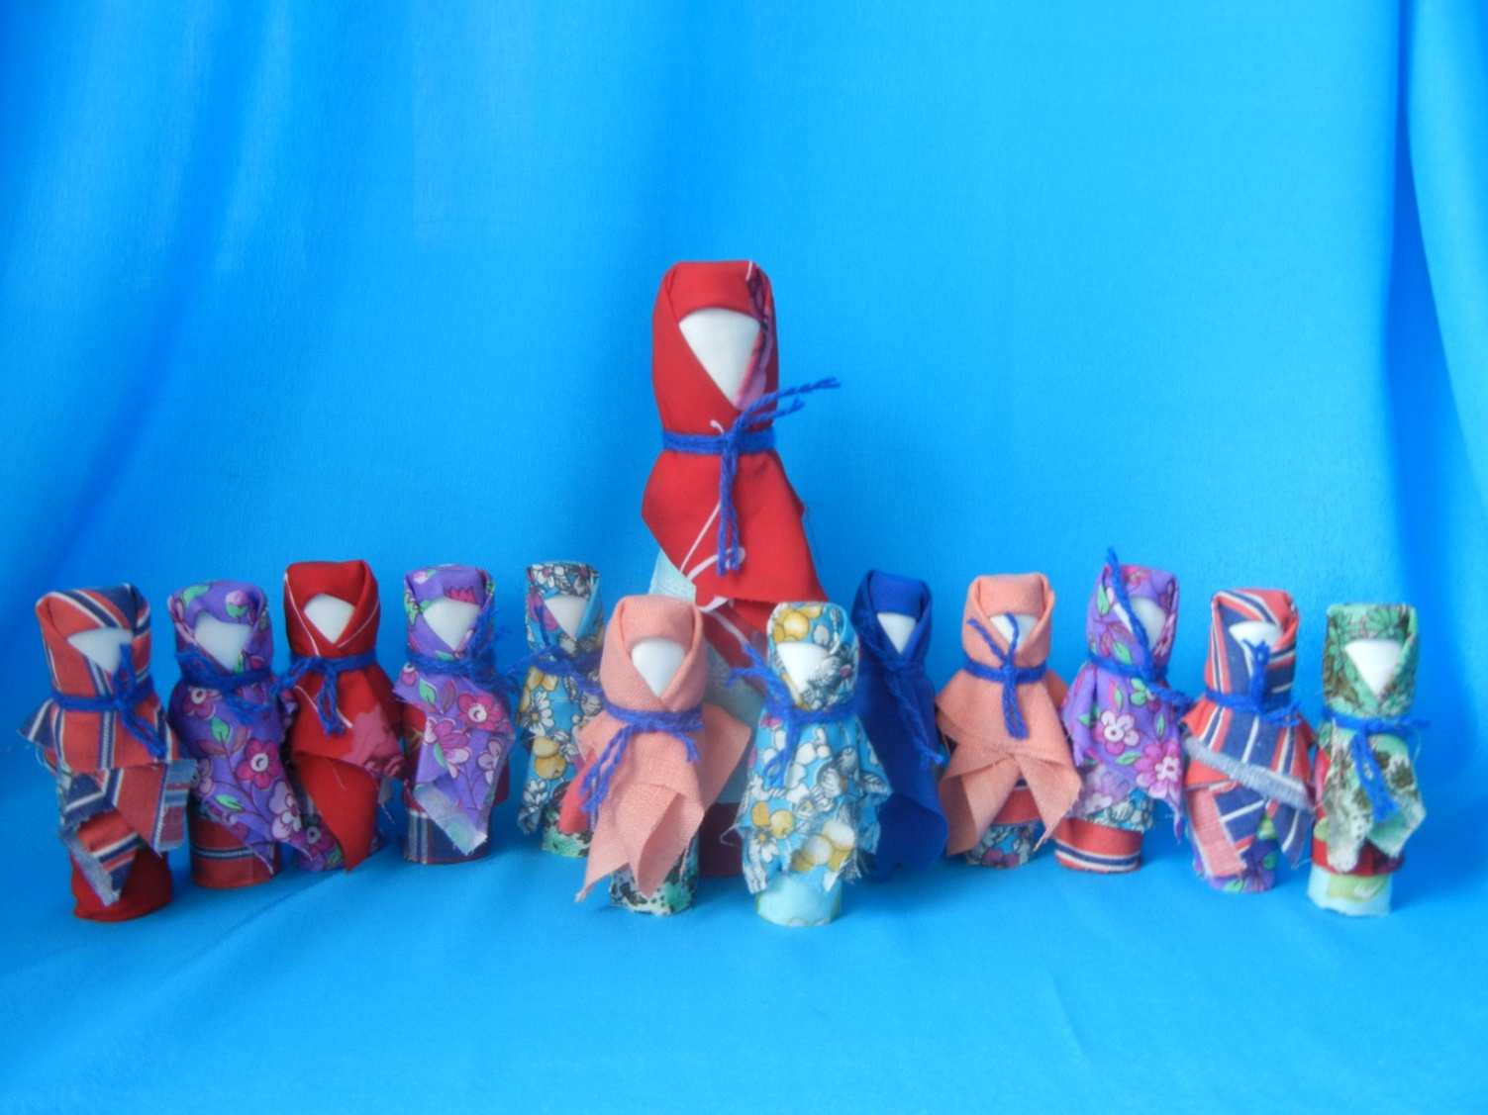
ЛИХОМАНКИ

Slide 21
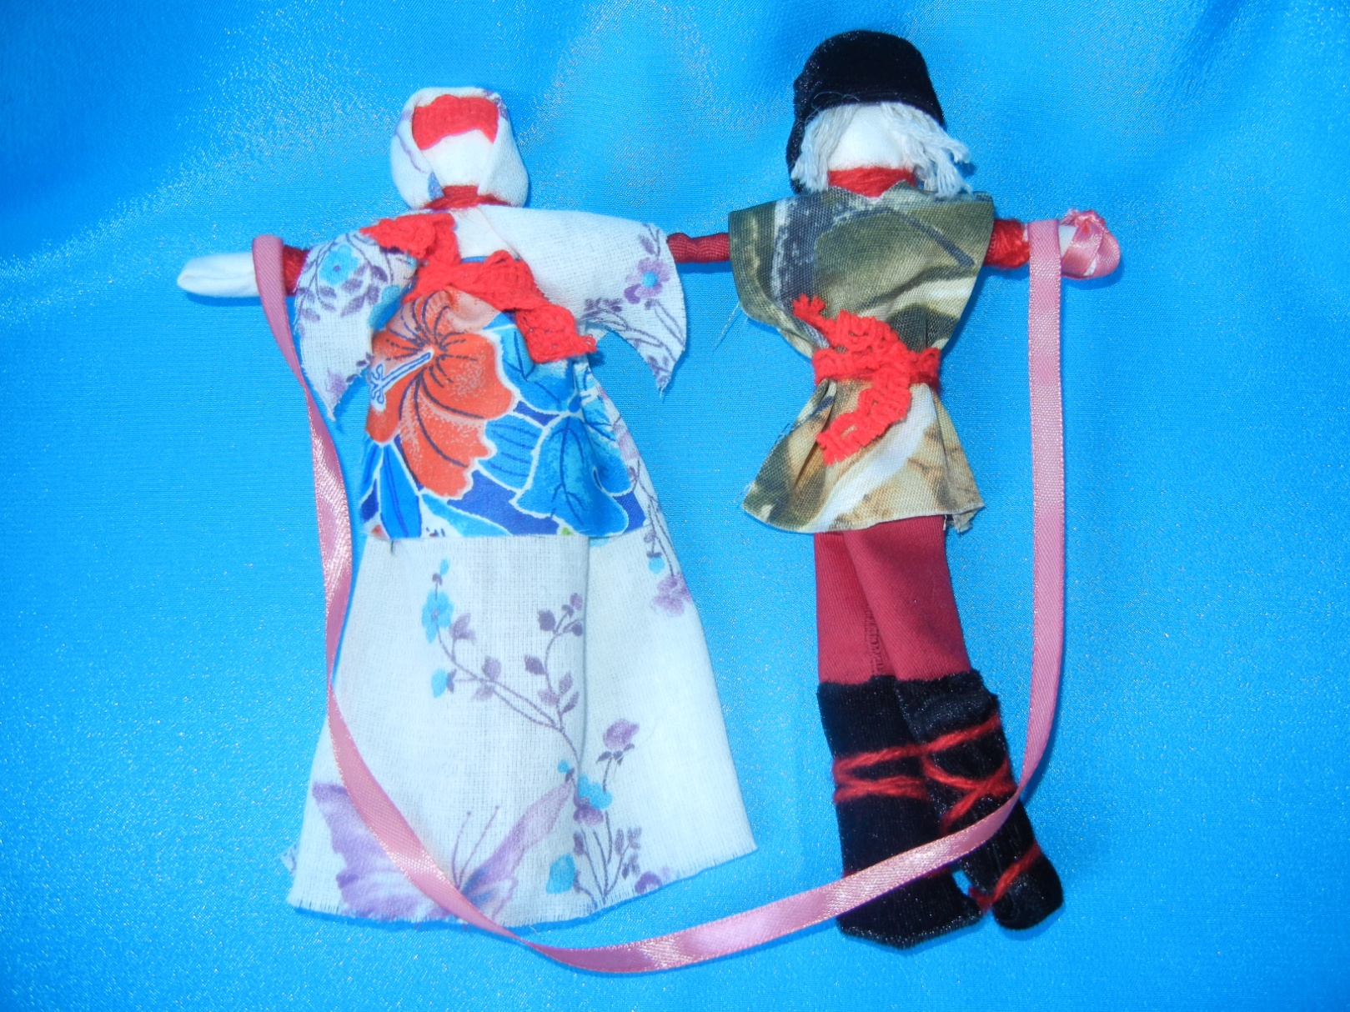
НЕРАЗЛУЧНИКИ

Slide 22
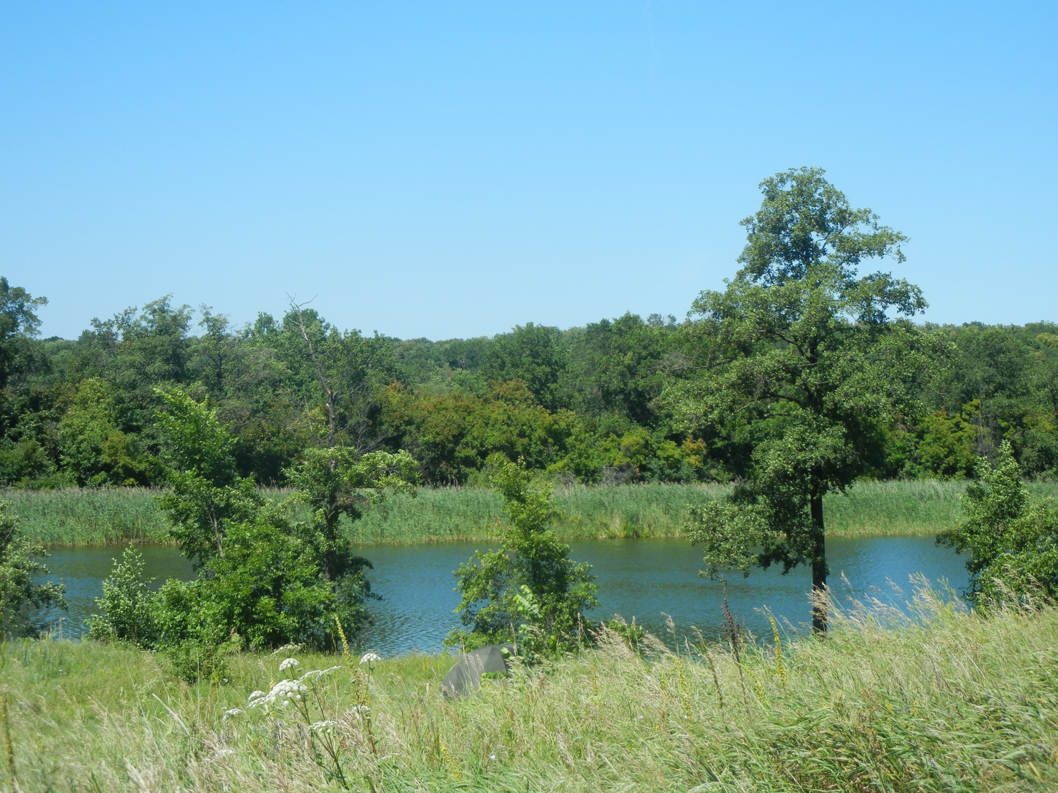
МОЯ МАЛАЯ
РОДИНА

Slide 23
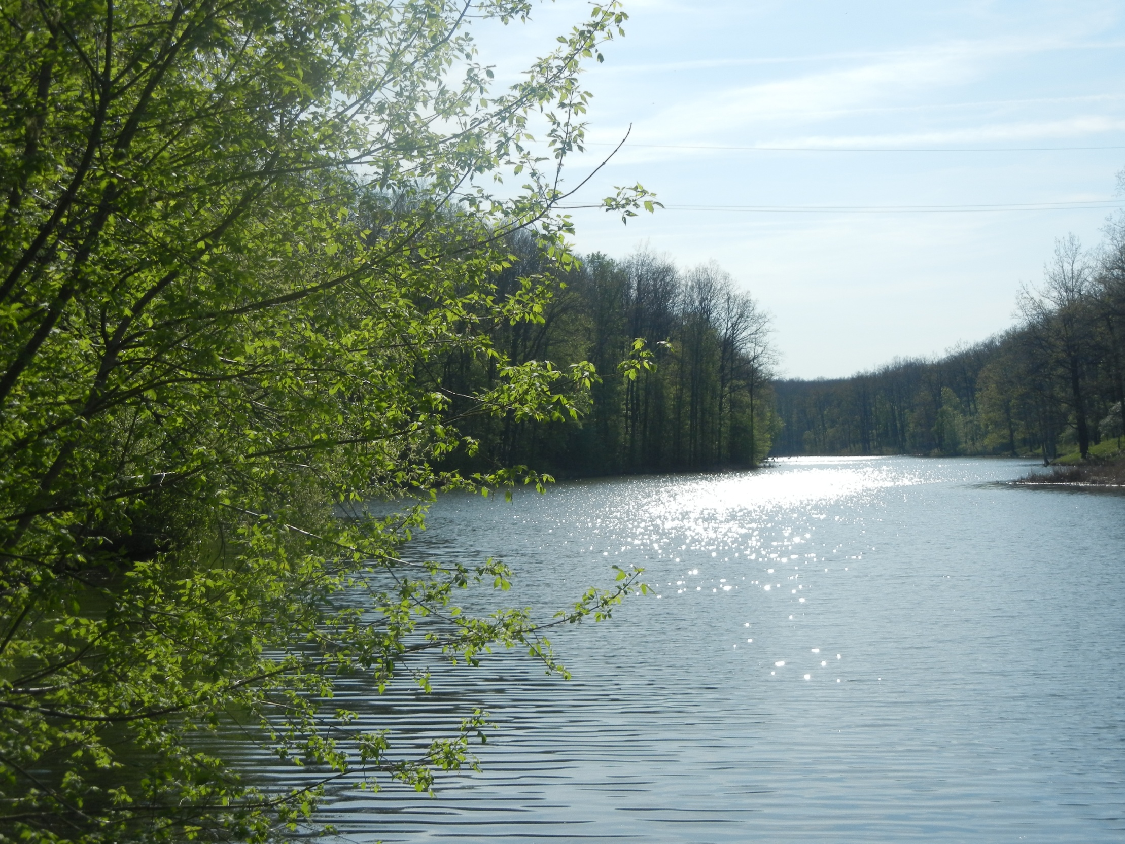
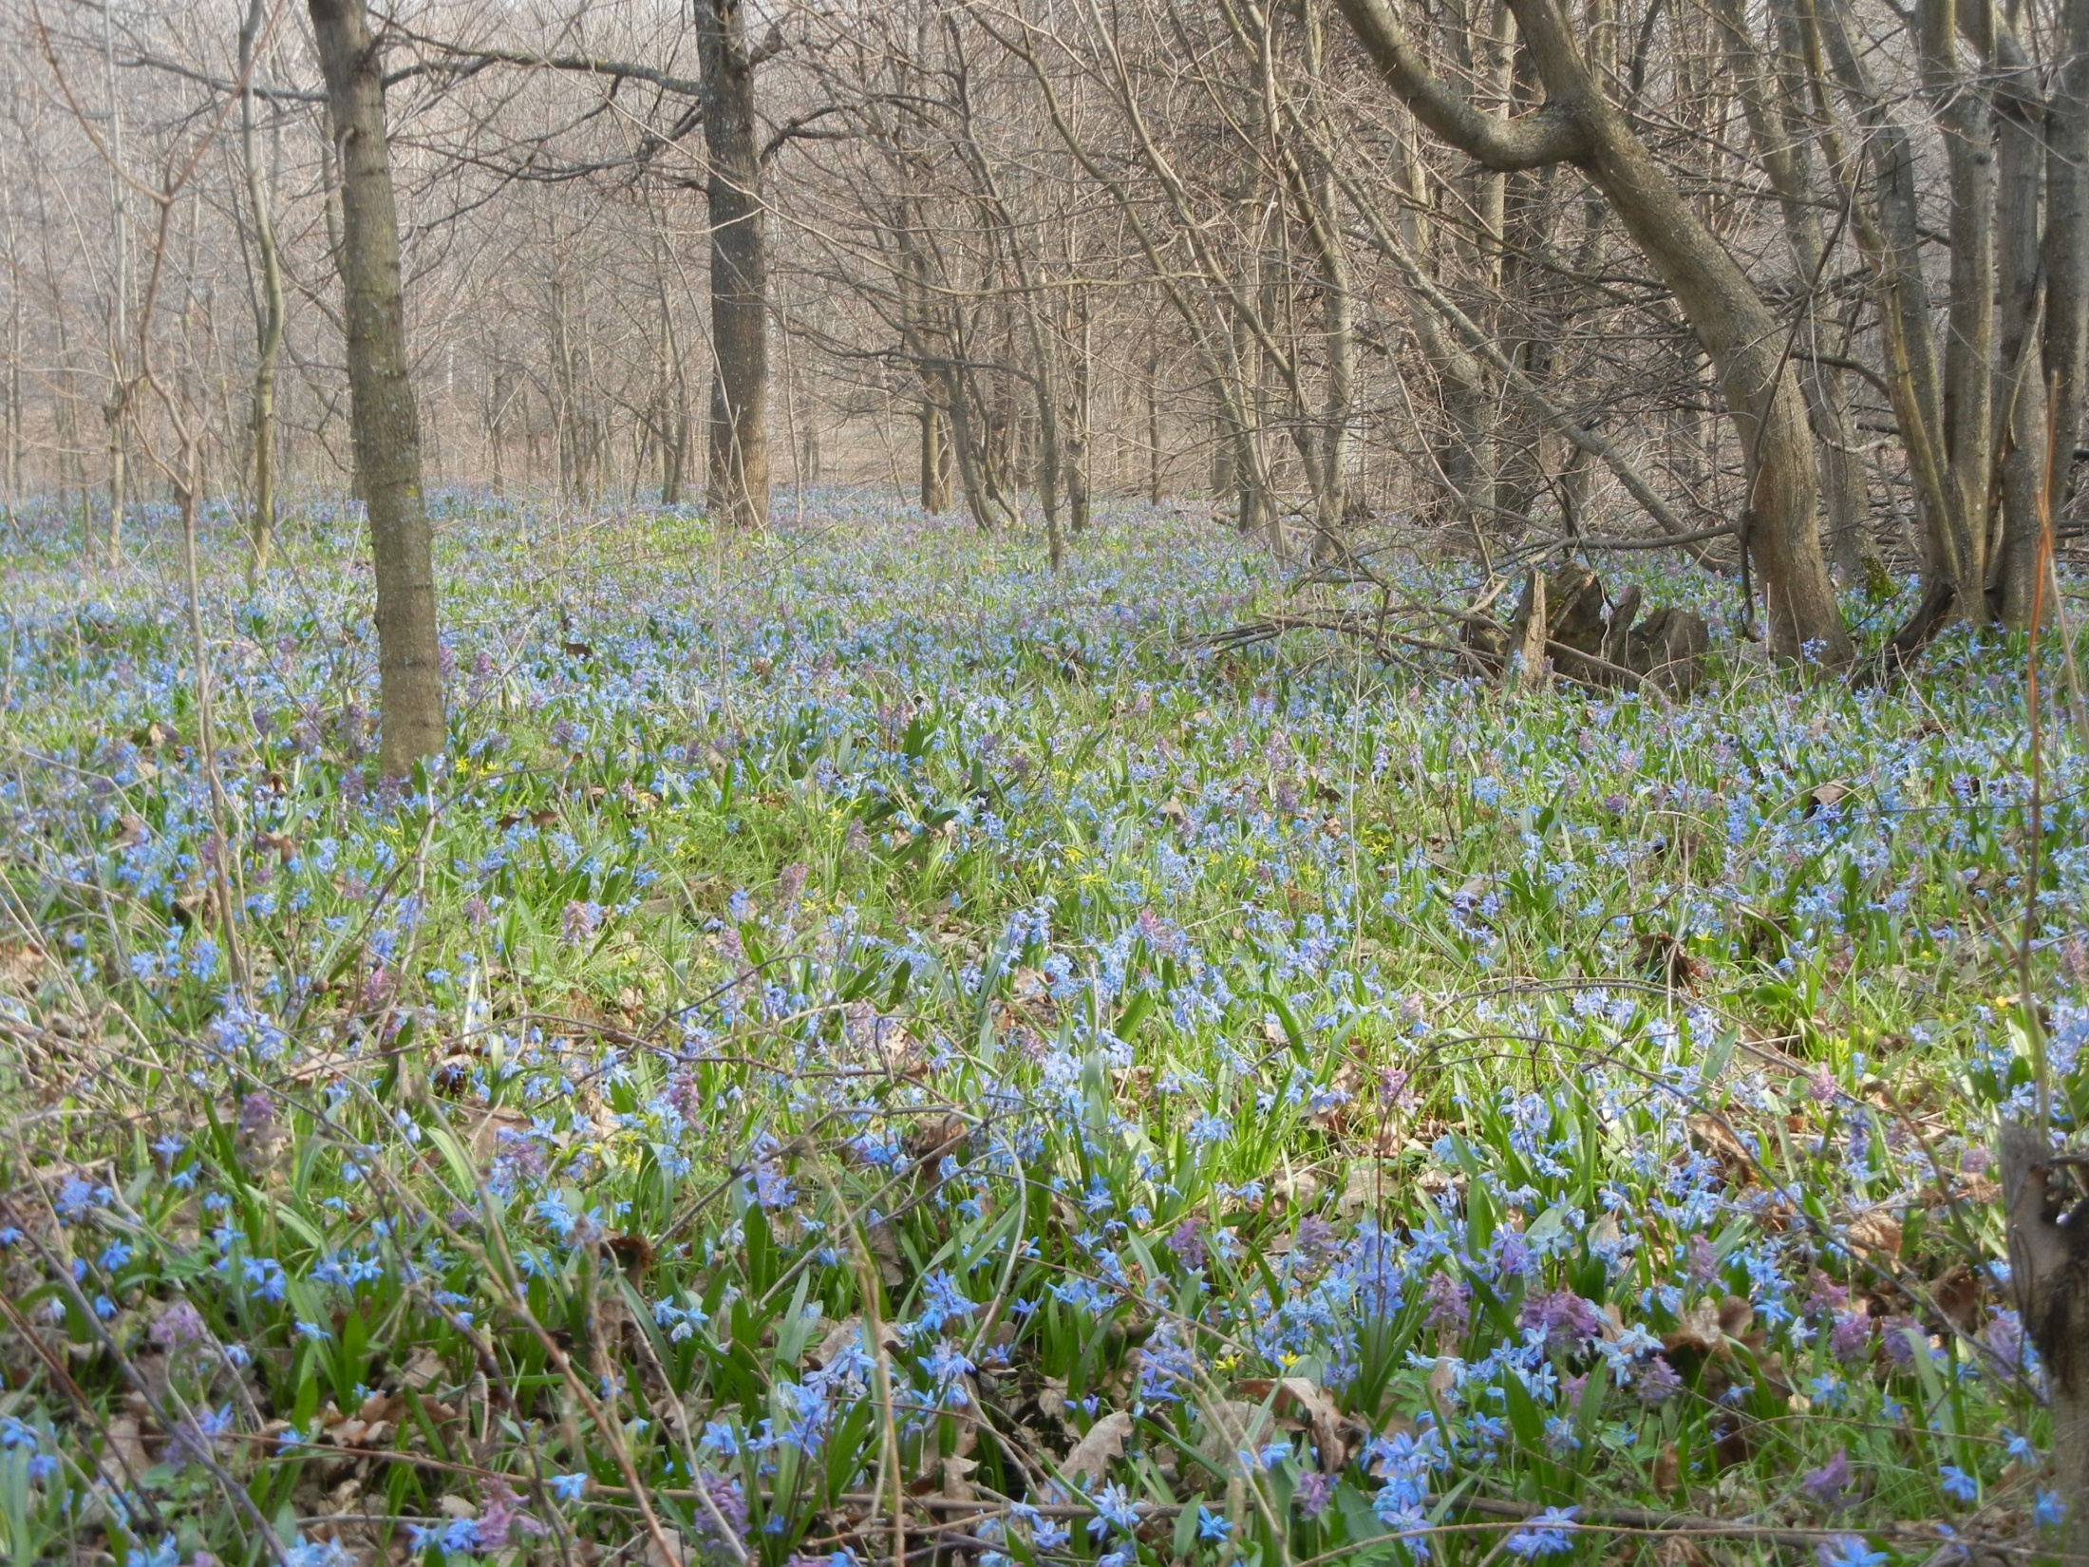
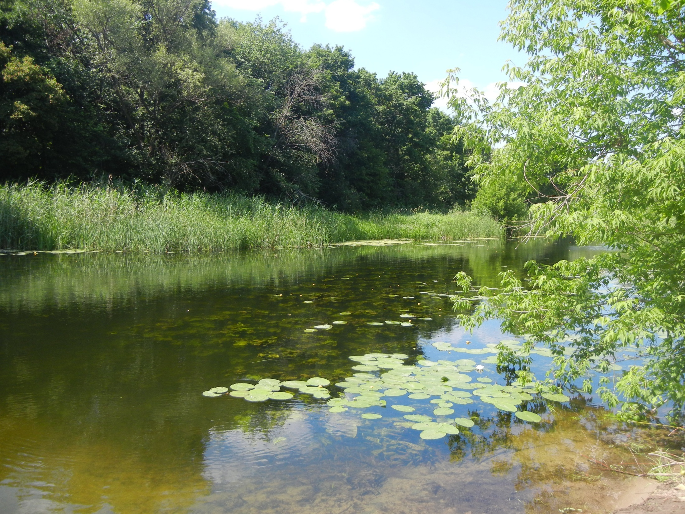
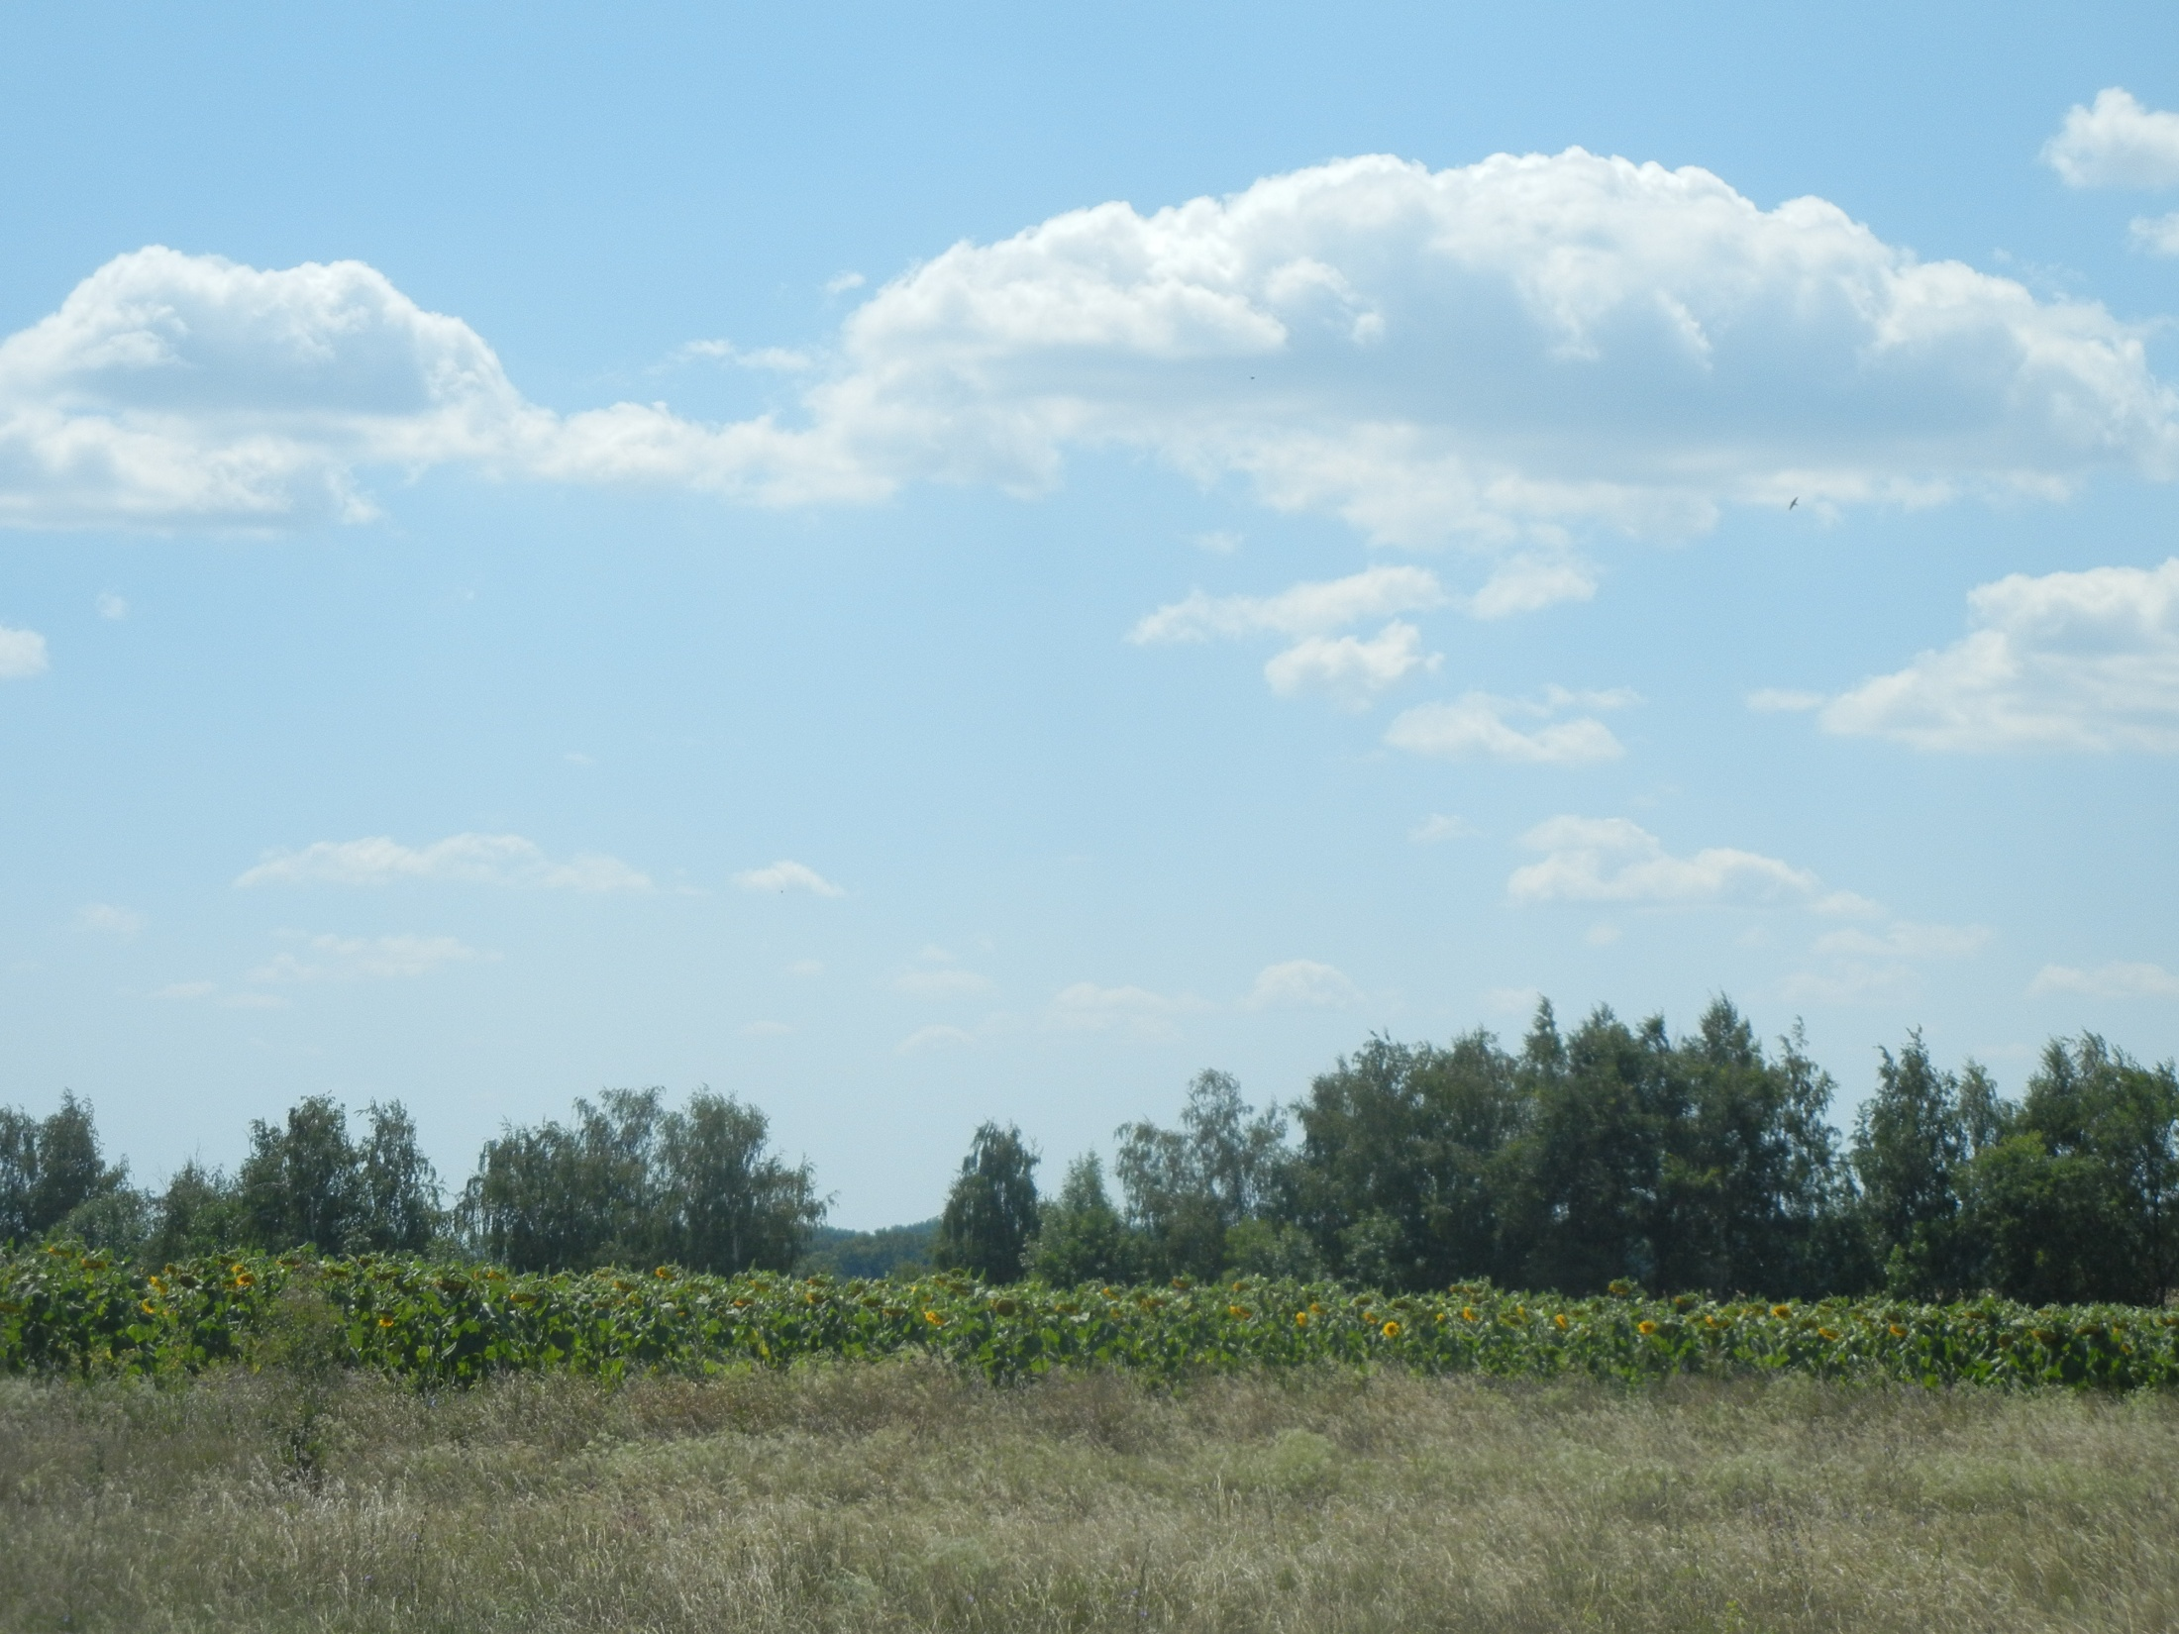
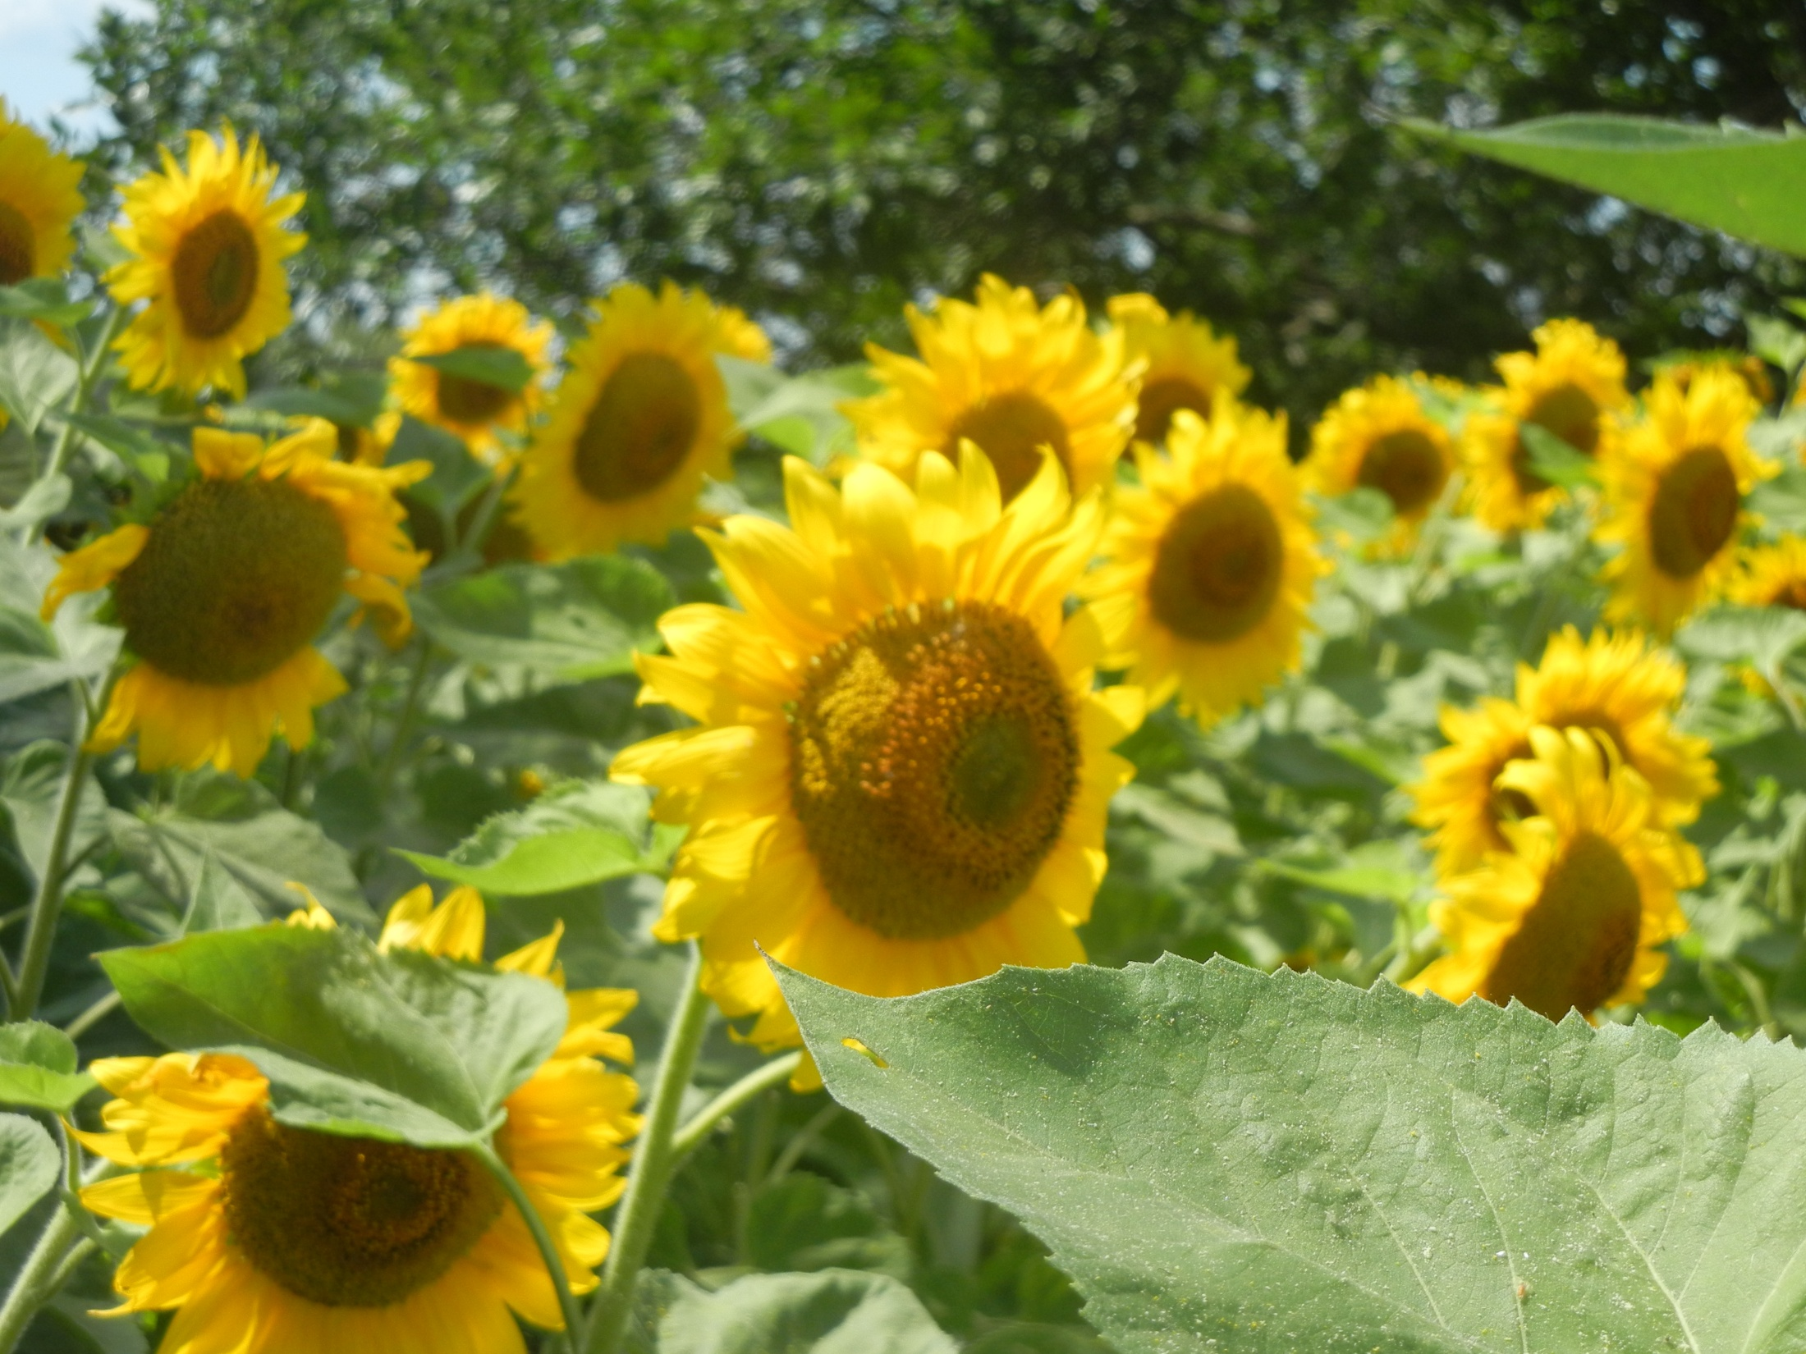
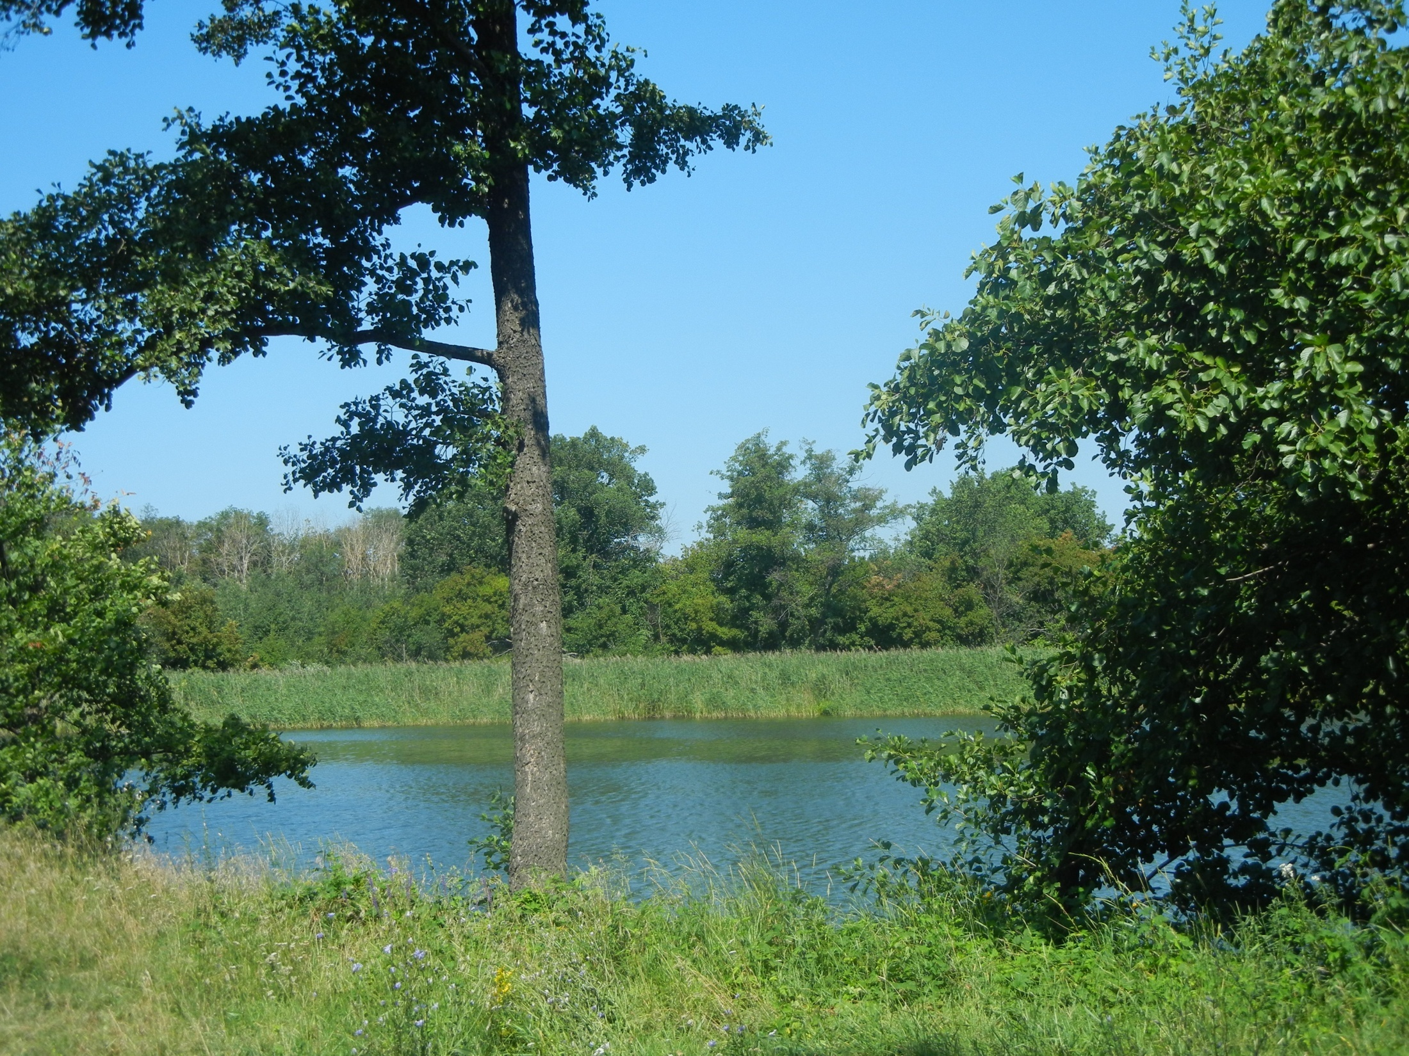

Slide 24
